Slide 2

Análisis de mtcars en R
Reporte generado en RStudio con officer y flextable

Slide 3
Resumen Estadístico
Aquí se muestran estadísticas básicas de las variables más relevantes.
Municipio | colonia | total
Coyoacán | LOS REYES | 615
Coyoacán | ROMERO DE TERREROS | 612
Coyoacán | DEL CARMEN | 313
Coyoacán | AJUSCO | 305
Coyoacán | PARQUE SAN ANDRES | 194
Coyoacán | SANTA CATARINA | 173
Coyoacán | VILLA COYOACAN | 172
Coyoacán | EL ROSEDAL | 157
Coyoacán | SAN LUCAS | 144
Coyoacán | COPILCO UNIVERSIDAD | 89

Slide 4
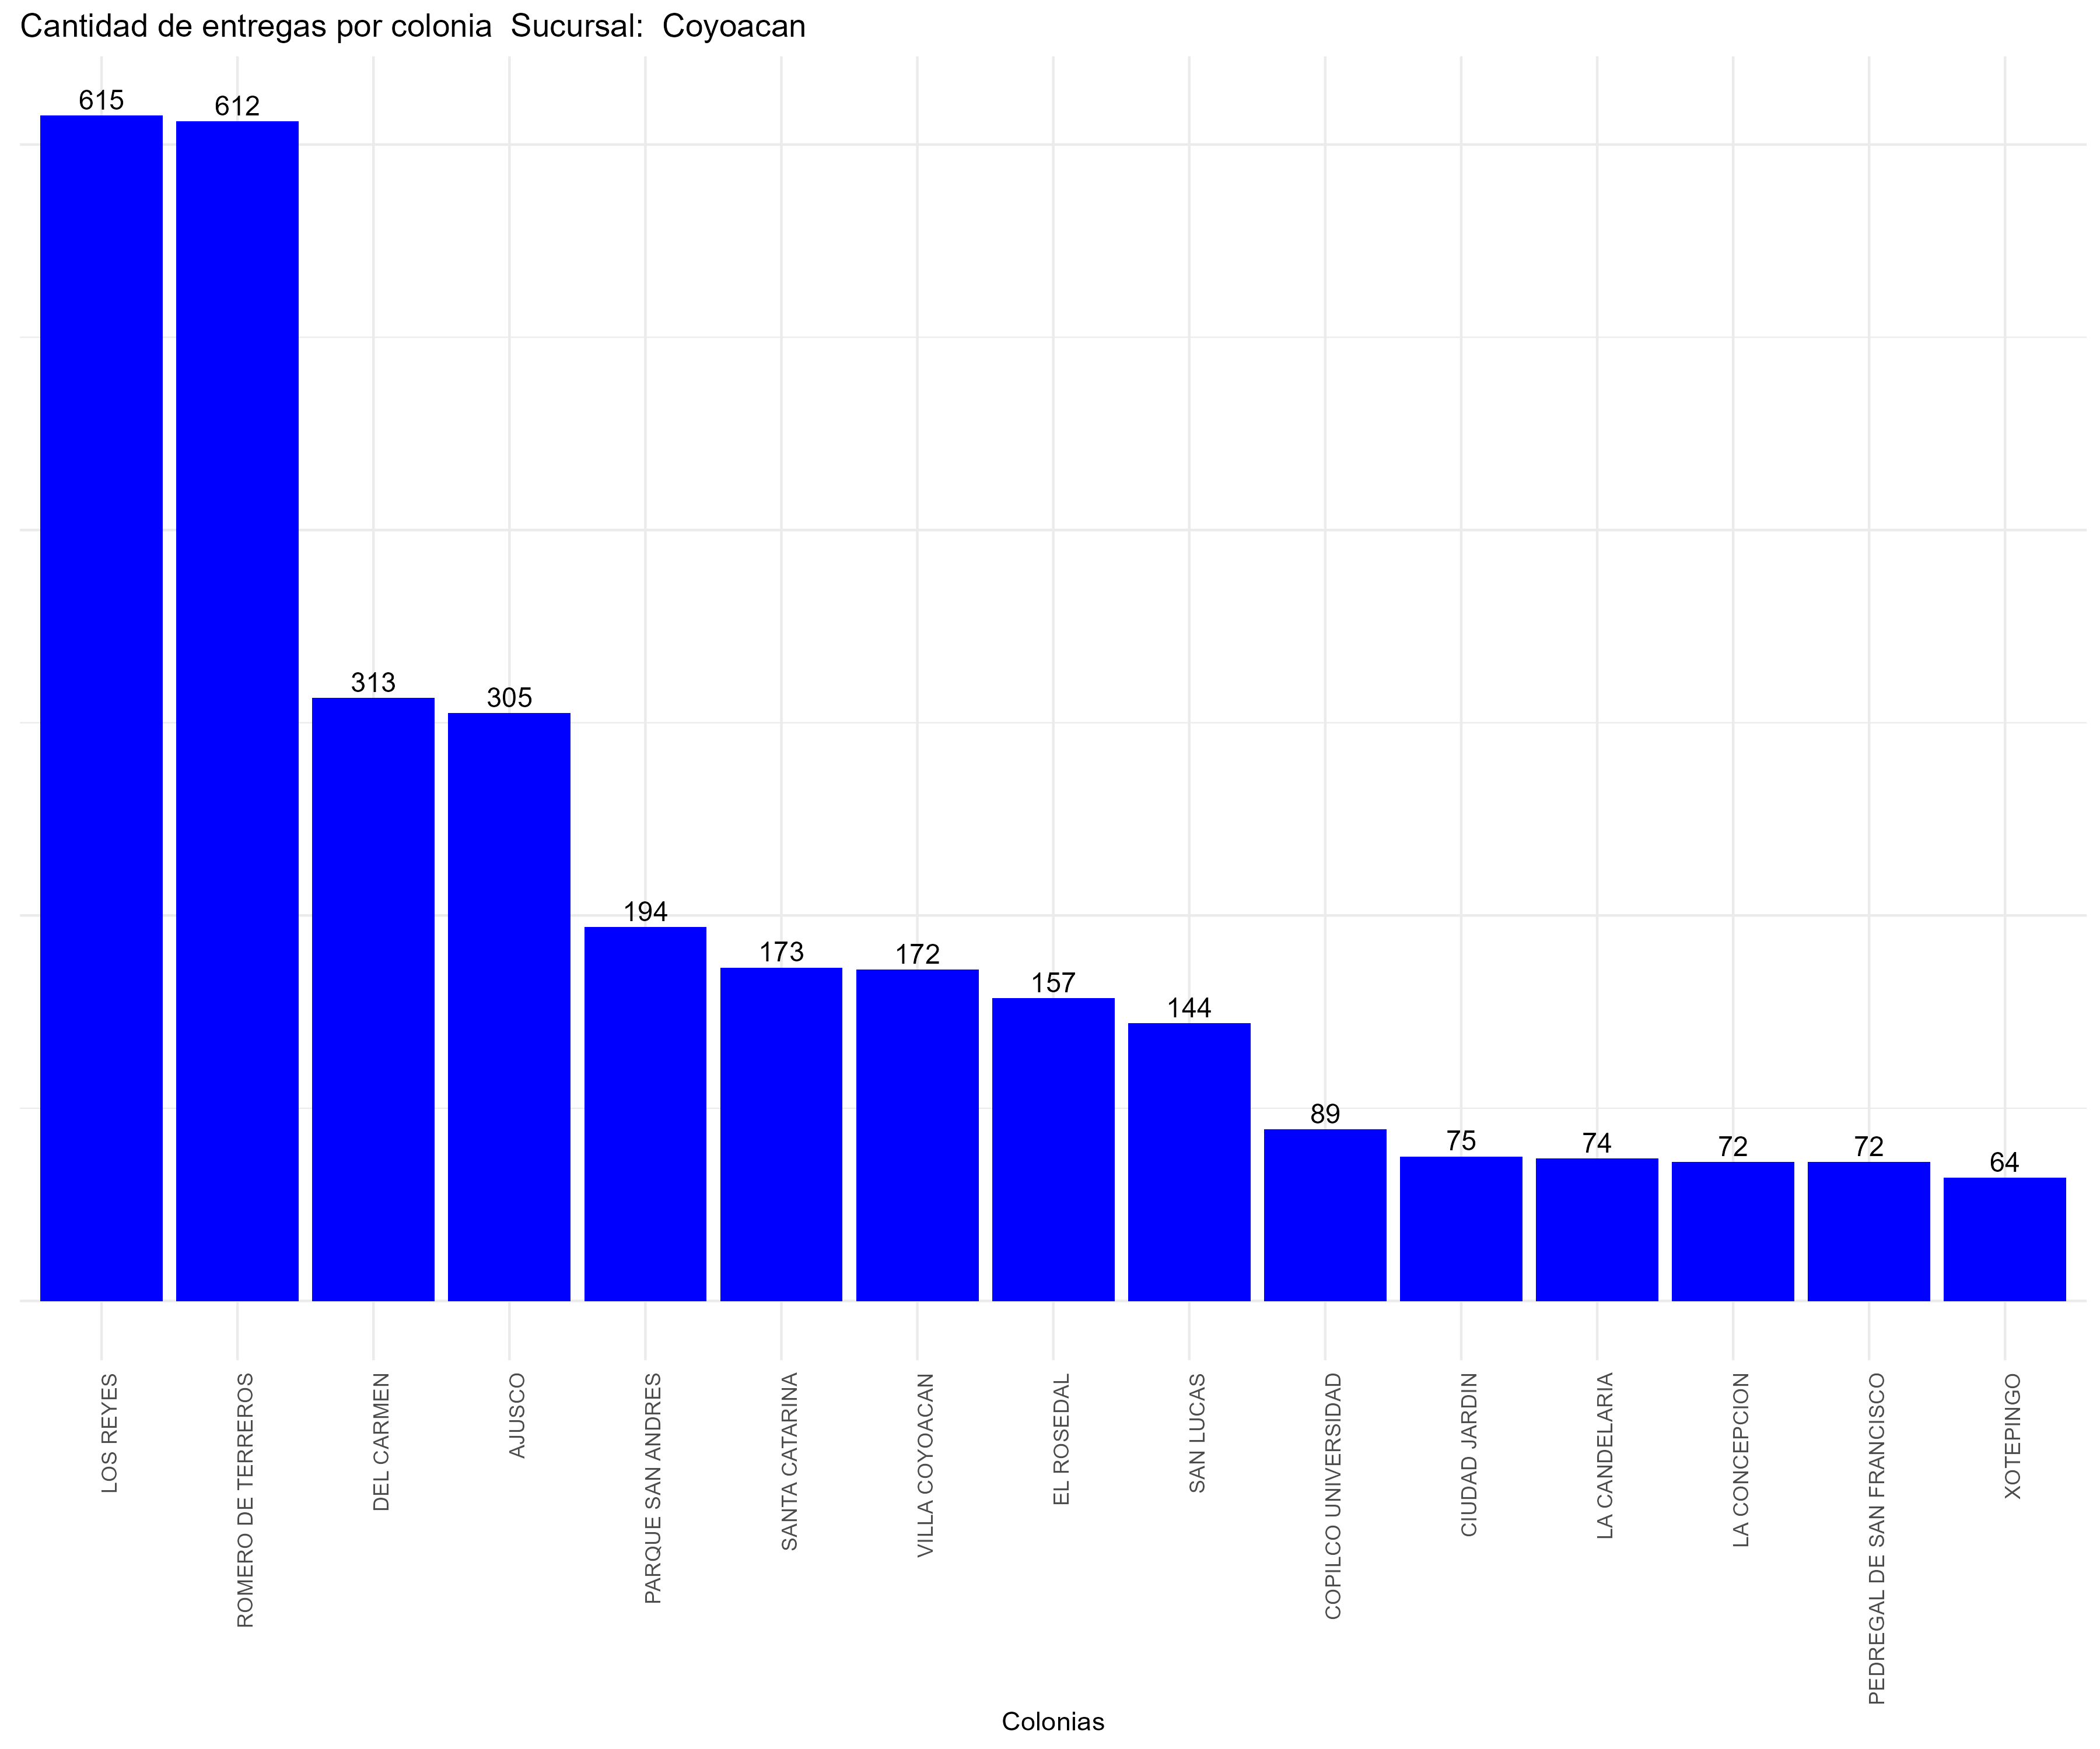
Gráfico: Cantidad de entregas
Este gráfico muestra la cantidad de entregas por colonia.

